Slide 1

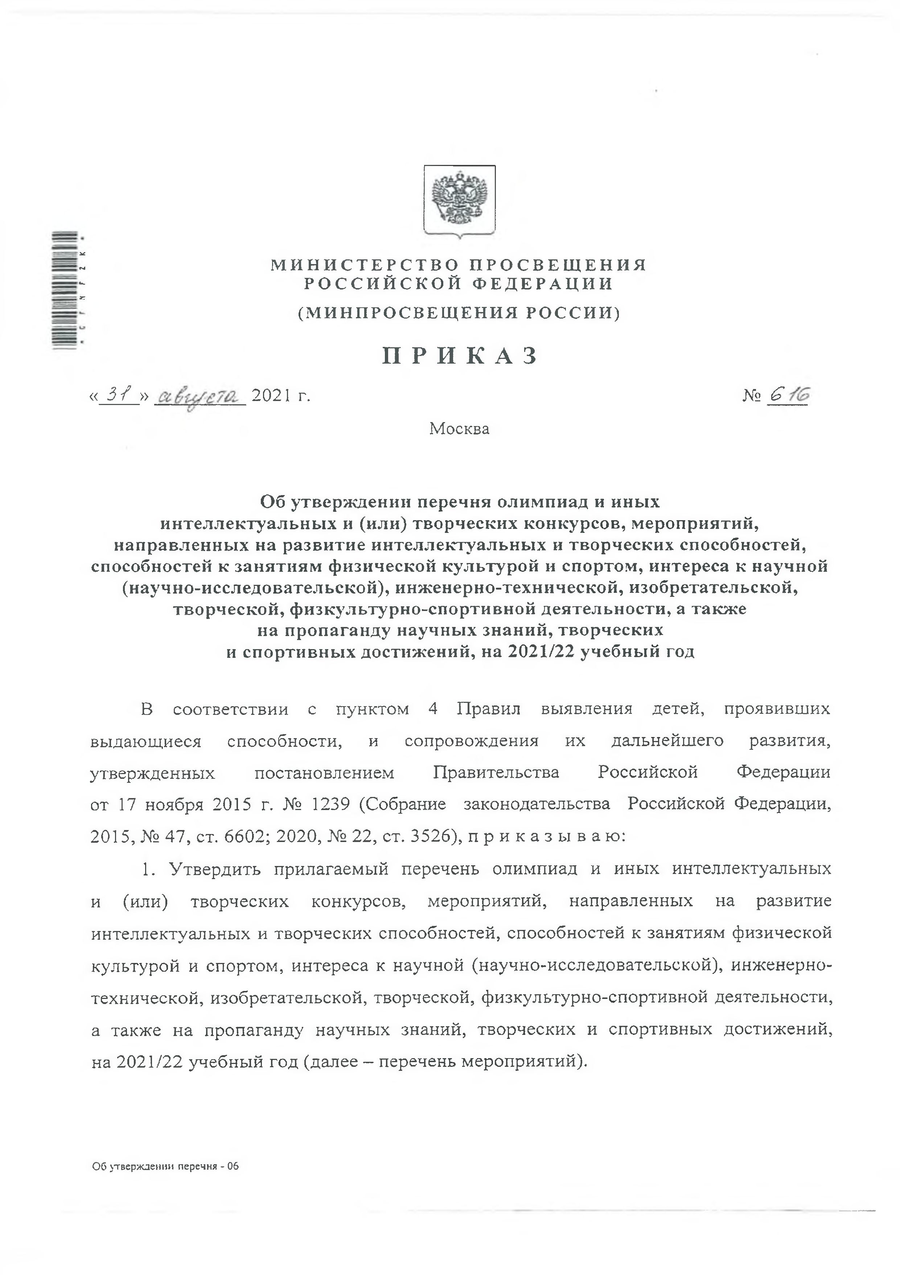
ПЕРЕЧЕНЬ ОЛИМПИАД - 2021
Университет – организатор 9 олимпиад :
1. № 265. Всероссийская олимпиада обучающихся медицинских высших учебных заведений по микробиологии (приказ № 274-а от 20.04.2022)
2. № 290. Всероссийская студенческая олимпиада по хирургии с международным участием (приказ № 256-а от 15.04.2022)
3. № 364. Международная олимпиада по инфекционным болезням среди студентов (приказ № 546-а от 01.11.2021)
4. № 422. Олимпиада Нижневолжского кластера по лечебному делу (перенесена на сентябрь 2022)
5. № 423. Олимпиада Нижневолжского кластера по медико-профилактическому делу (приказ № 474-а от 12.10.2021)
6. № 424. Олимпиада Нижневолжского кластера по педиатрии (приказ № 204-а от 25.03.2022)
7. № 425. Олимпиада Нижневолжского кластера по русскому языку среди обучающихся из числа иностранных граждан (приказ № 172-а от 05.04.2021)
8. № 426. Олимпиада Нижневолжского кластера по стоматологии (приказ № 267-а от 20.04.2022)
9. № 427. Олимпиада Нижневолжского кластера по фармации (приказ № 250-а от 14.05.2021)

Slide 2

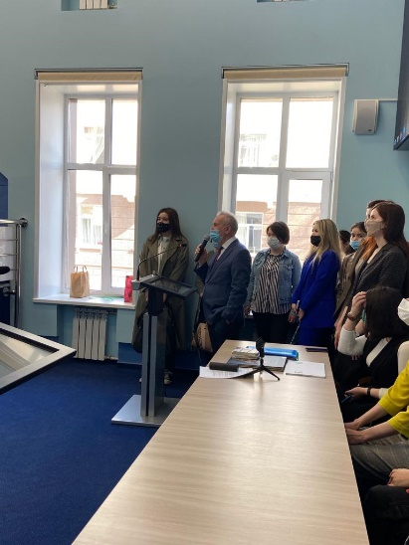
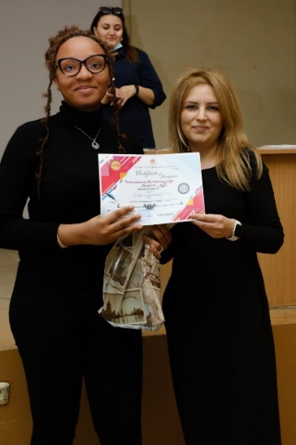
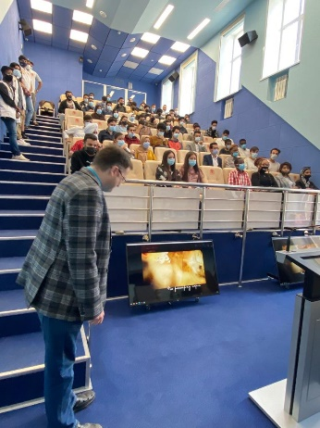
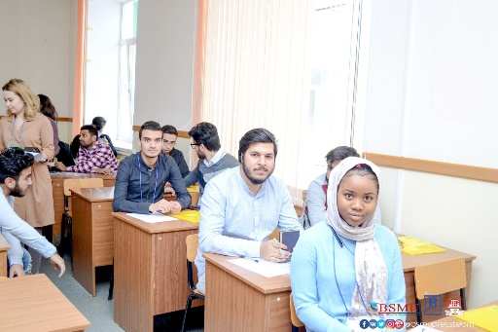
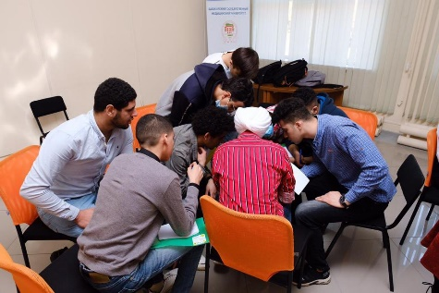
БГМУ – организатор Олимпиад
Олимпиада Нижневолжского кластера по русскому языку среди обучающихся из числа иностранных граждан
17 апреля 2021 года
Участники:
Санкт-Петербург
Оренбург
Саратов
Казань
Северо-Восточный университет (Китай), г. Шэньян

Slide 3

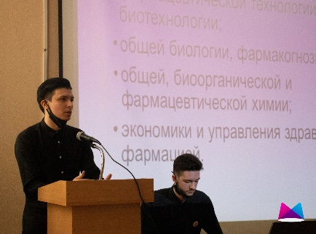
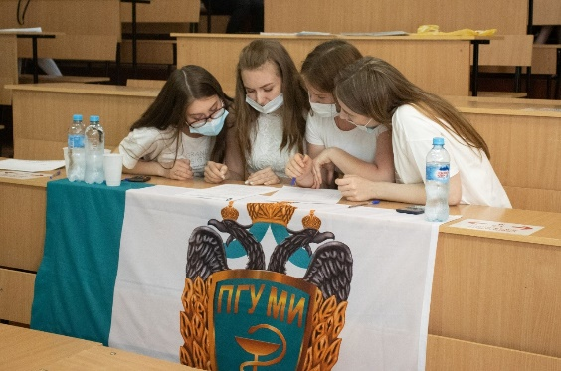
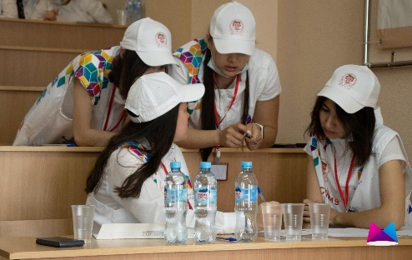
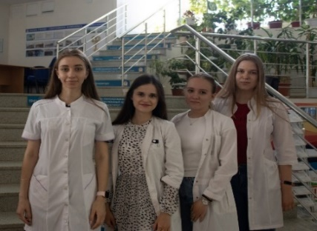
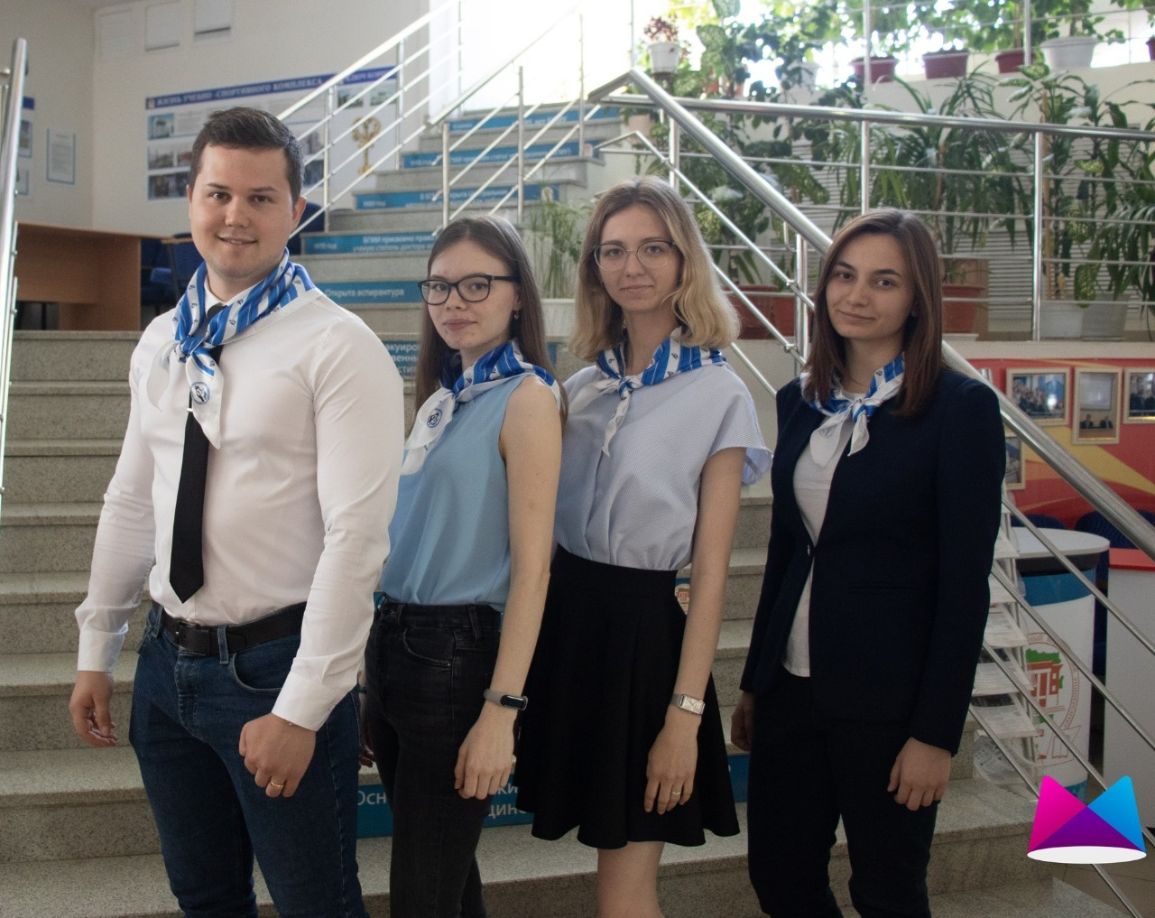
БГМУ – организатор Олимпиад
Олимпиада Нижневолжского кластера по фармации
17 мая 2021 года
Участники:
Самарский ГМУ
2. Саратовский ГМУ
3. Пензенский ГМУ
4. Башкирский ГМУ

Slide 4

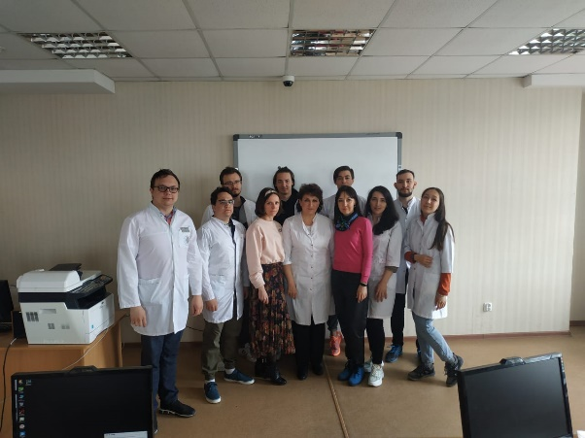
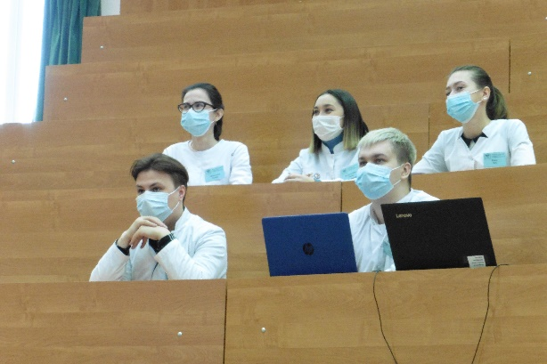
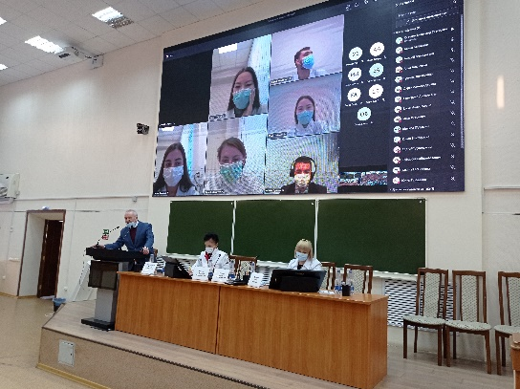
БГМУ – организатор Олимпиад
Международная олимпиада по инфекционным болезням
11 ноября 2021 года
Участвовали студенты из 23 вузов
(Москва, Санкт-Петербург, Казань, Тверь, Ульяновск, Нижний Новгород, Йошкар-Ола, Краснодар, Омск, Орел, Красноярск, Махачкала, Курск, Республика Узбекистан, Республика Казахстан)
Олимпиада Нижневолжского кластера по медико-профилактическому делу
7 декабря 2021 года
Победители :3 вуза
Самарский ГМУ
Саратовский ГМУ,
БГМУ

Slide 5

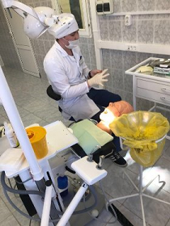
«Я – профессионал-2021»
БГМУ – соорганизатор Олимпиады
В отборочном этапе профессиональной студенческой олимпиады «Я – профессионал» приняли участие 7 296 обучающихся, из них 539 – обучающиеся БГМУ
Количество обучающихся заключительного этапа от БГМУ:
- 35 студентов по направлению «Лечебное дело и Педиатрия»
- 10 студентов по направлению «Стоматология»
- 2 студента по направлению «Медико-профилактическое дело»
- 6 студентов по направлению «Фармация»

